Slide 1
ZHVILLIMI I PORTFOLIOS

Slide 2
STATISTIKAT E KREDIVE

Slide 3
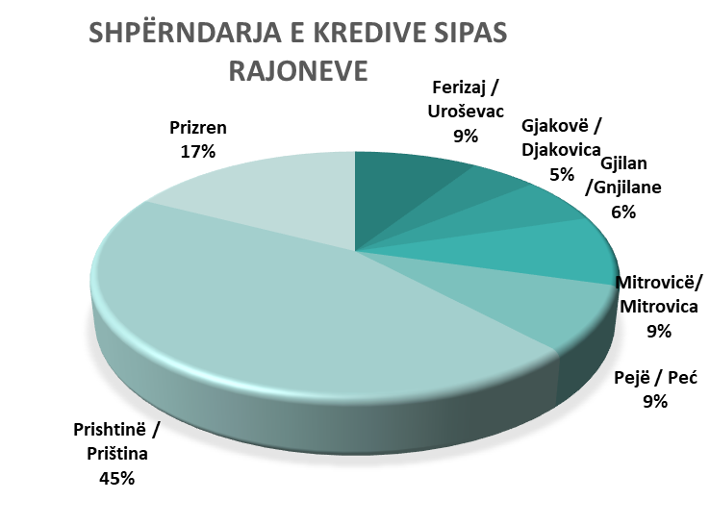
SHPËRNDARJA E KREDIVE SIPAS RAJONEVE

Slide 4
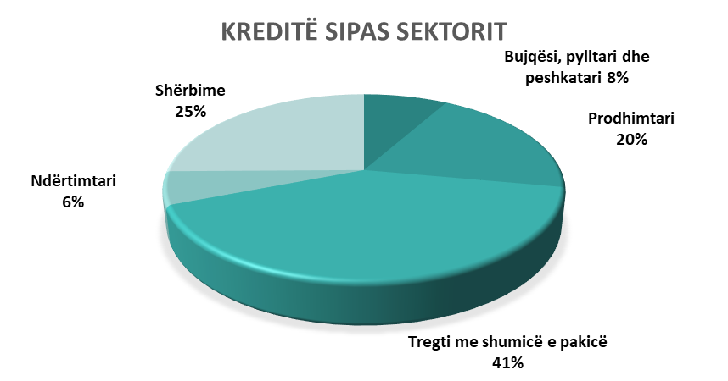
KREDITË SIPAS SEKTORIT

Slide 5
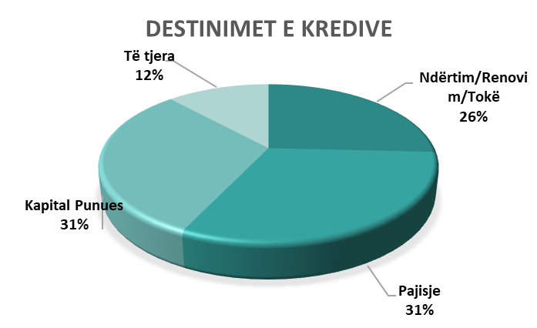
DESTINIMET E KREDIVE

